Slide 1
第三章 监督性机器学习
Supervised machine learning

Slide 2

内容大纲
回归分析
决策树
集成学习
$k$近邻法
支持向量机

Slide 3
统计分析
回归分析是统计学的重要方法。
统计学是研究如何搜集资料、整理资料和进行量化分析、推断的一门科学，在科学计算、工业和金融等领域有着重要应用，统计分析是机器学习的基本方法。
与统计分析相关的基本概念有以下几个
总体：根据定目的确定的所要研究事物的全体
样本：从总体中随机抽取的若干个体构成的集合
推断：以样本所包含的信息为基础对总体的某些特征作出判断、预测和估计
推断可靠性：对推断结果从概率上的确认，作为决策的重要依据

Slide 4
回归分析
分析一个变量与其他一个（或几个）变量之间的相关关系的统计方法就称为回归分析。常见的回归分析包括线性回归（多个自变量就是多元线性回归）、非线性回归、广义线性回归（对数回归、泊松回归）等。回归分析主要内容包括确定连续值变量之间的相关关系，建立回归模型，检验变量之间的相关程度，应用回归模型对变量进行预测等。
利润
$20
minimize
客户利润和年龄的关系
$10
$0
20
40
60
年龄

Slide 5

对参数线性
因变量连续
误差项服从正态分布
最小二乘法求解
一元线性回归：1个自变量
线性回归
多元线性回归：多个自变量
多项式回归：
一元非线性回归：1个自变量
对参数不是线性的
非线性最小二乘+梯度下降、牛顿法、极大似然迭代求解
回归分析
非线性回归
多元非线性回归：多个自变量
因变量属于指数族分布
迭代加权最小二乘（极大似然原理）
普通线性回归：因变量连续，整体分布
逻辑回归：因变量二分类，二项分布
广义线性回归
泊松回归：因变量计数，泊松分布
伽马回归：因变量正的、连续，伽马分布

Slide 6

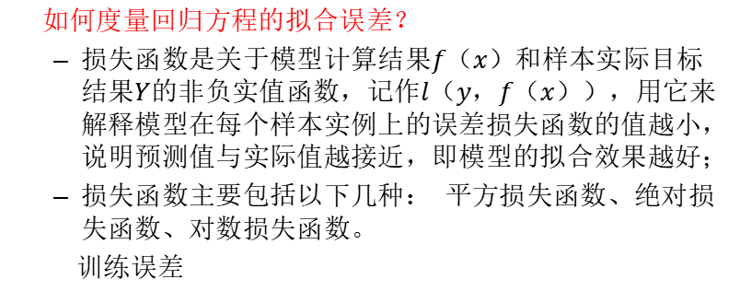
损失函数
如何度量回归方程的拟合误差？
损失函数是关于模型计算结果$f（x）$和样本实际目标结果$Y$的非负实值函数，记作$l（y，f（x）），$用它来解释模型在每个样本实例上的误差损失函数的值越小，说明预测值与实际值越接近，即模型的拟合效果越好；
损失函数主要包括以下几种： 平方损失函数、绝对损失函数、对数损失函数。
训练误差
$$J=\min_{f∈ℱ} \frac{1}{n}\sum_{i=1}^{n}{\left.l(y,f(x)\right)}$$

Slide 7
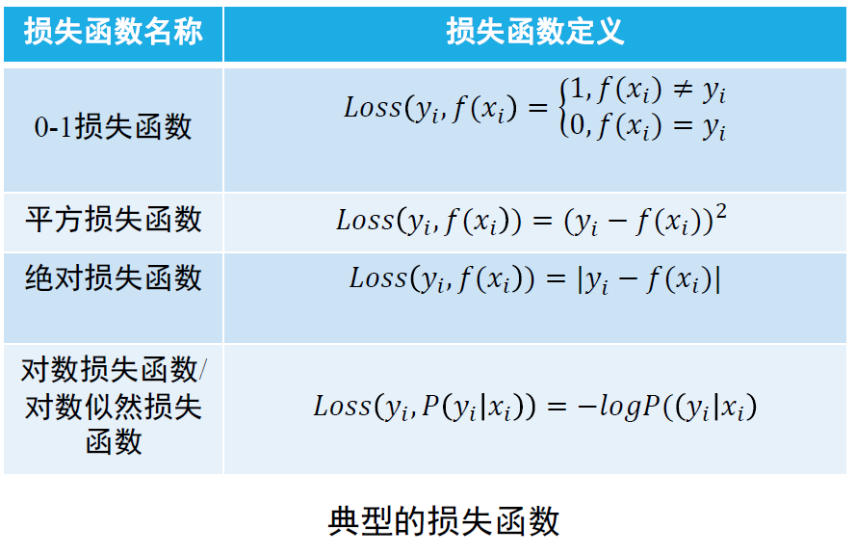
损失函数
适用场景
分类问题，尤其是二分类，一般只做评价指标
预测连续值的回归问题
含有异常值的回归问题，稳健，对异常值不敏感
需要输出类别概率而不只是类别标签的分类问题，比如逻辑回归、Sigmoid/Softmax的输出

Slide 8
参数估计
参数估计是用样本统计量去估计总体的参数，即根据样本数据选择统计量去推断总体的分布或数字特征。
参数估计是统计推断的种基本形式，其中除了最基本的最小二乘法和极大似然法，还有贝叶斯估计、极大后验估计、极小化极大熵法等。

Slide 9
线性回归
线性回归是种通过拟合自变量与因变量之间最佳线性关系，来预测目标变量的方法。
回归过程是给出一个样本集， 用函数拟合这个样本集，使样本集与拟合函数间的误差最小。
回归分析包括以下内容：
从众多的输入变量中，判断哪些变量对目标变量的影响是显著的
确定输入变量与目标变量间的回归模型
根据样本估计并检验回归模型及未知参数
模型检验与预测精度评估
一元线性回归和多元线性回归

Slide 10
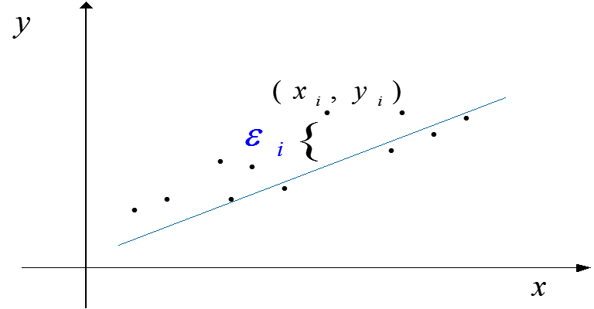
一元线性回归
一元线性回归是描述两个变量之间线性相关关系的最简单的回归模型，如下图。在散点图中两个变量呈线性关系。一元线性回归模型表示为 ，其中a和b是系数， 是随机变量。在这 个线性模型中，自变量x是非随机变量。随机变量要求服从正态分布。
发现一条拟合样本数据的直线，使得样本点尽量靠近直线。

Slide 11
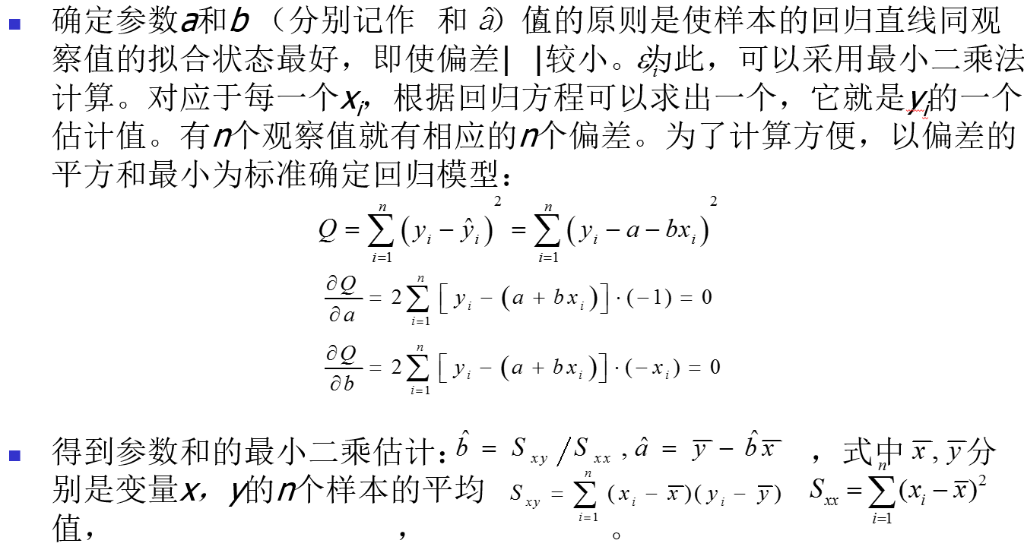
一元线性回归

Slide 12
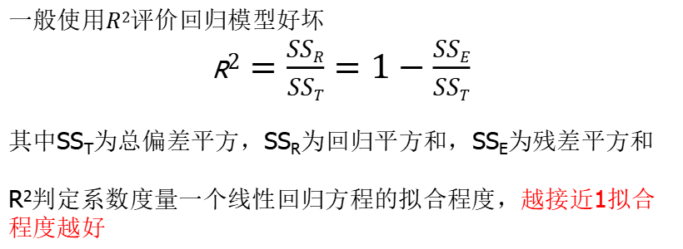
线性回归检验
一般使用$R2$评价回归模型好坏
R$2=\frac{SSR}{SST}=1−\frac{SSE}{SST}$
其中SS_{T}为总偏差平方，SS_{R}为回归平方和，SS_{E}为残差平方和
R²判定系数度量一个线性回归方程的拟合程度，越接近1拟合程度越好

Slide 13
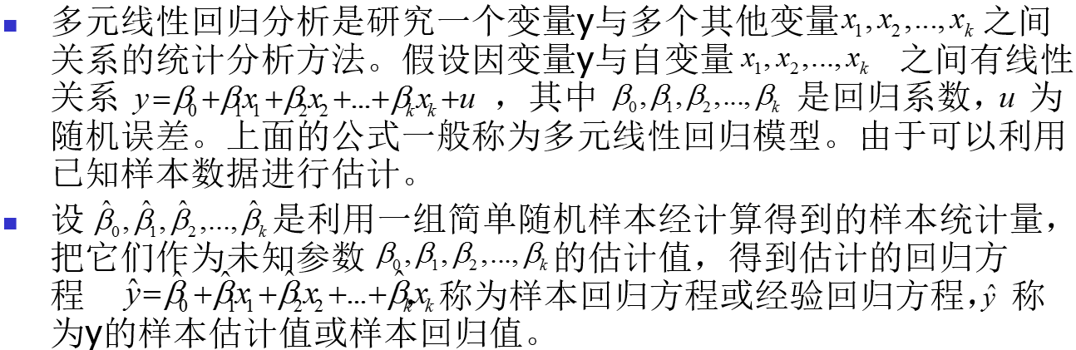
多元线性回归
用最小二乘法OLS求解模型参数

Slide 14
多元线性回归
N>k

Slide 15




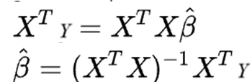
多元线性回归
模型是 Y=Xβ+u,最小化残差平方和，对β求导等于 0，得到正规方程：X^{T}(Y−Xβ^​)=0,移项后就是：X^{T}Y=X^{T}Xβ^​,两边左乘(X^{T}X)⁻¹，就得到β^​=(X^{T}X)⁻¹X^{T}Y

Slide 16
多元线性回归案例
下表所示我国1988–1998年的城镇居民人均全年耐用消费品支出、人均全年可支配收入和耐用消费品价格指数的统计资料，试建立城镇居民人均全年耐用消费品支出y关于人均全年可支配收入x₁和耐用消费品价格指数x₂的回归模型。
年 份 | 人均耐用消费品支出 y | 人均全年可支配收入x₁ | 耐用消费品价格指数x₂
1988 | 137.16 | 1181.4 | 115.96
1989 | 124.56 | 1375.7 | 133.35
1990 | 107.91 | 1510.2 | 128.21
1991 | 102.96 | 1700.6 | 124.85
1992 | 125.24 | 2026.6 | 122.49
1993 | 162.45 | 2577.4 | 129.86
1994 | 217.43 | 3496.2 | 139.52
1995 | 253.42 | 4283.0 | 140.44
1996 | 251.07 | 4838.9 | 139.12
1997 | 285.85 | 5160.3 | 133.35
1998 | 327.26 | 5425.1 | 126.39

Slide 17
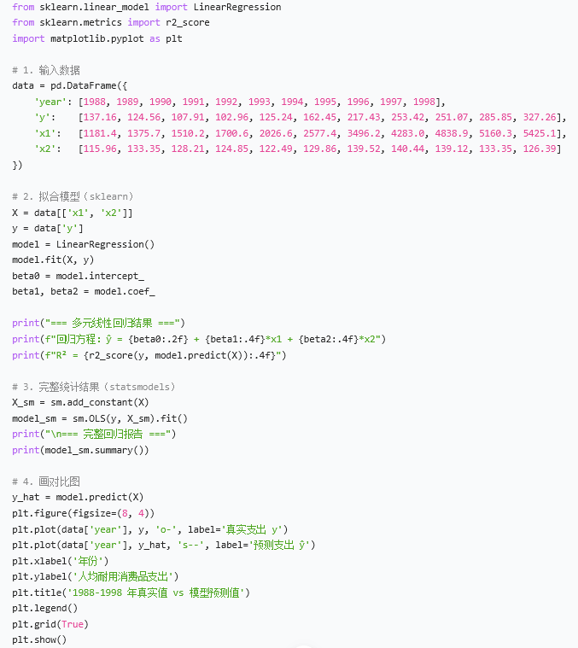

Slide 18
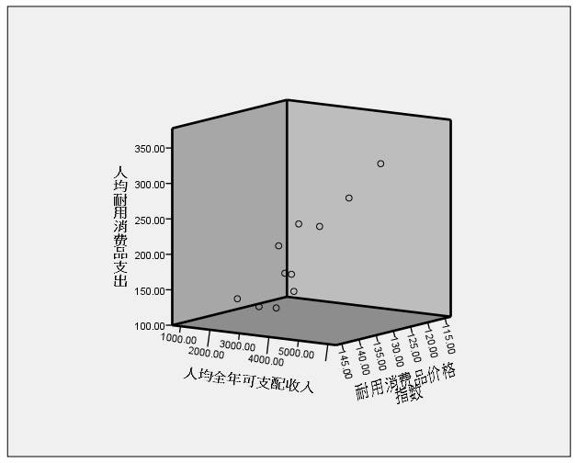
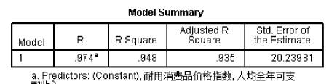
多元线性回归案例
当自变量之间相关怎么办？
估计的回归方程

Slide 19
岭回归、LASSO回归和弹性网络
当多元线性回归方程中的自变量之间存在相关性，或者特征远多于样本（维度灾难）怎么办？
岭回归：数据存在严重的多重共线性，适用于特征多样本少的情形。通过不剔除变量的方式提升预测精度。（无法剔除无用特征）
LASSO回归：可以把无用变量的系数压缩为 0，从而实现变量剔除。当特征间高度相关（强共线性）时，Lasso 通常只会随机挑选其中一个，可能会漏掉真正重要的变量。
弹性网络：可以解决LASSO在解决强相关数据随机选取的问题，弹性网络则保留这一组强相关变量。适用于既存在多重共线性，特征数量又非常多（远多于样本）的情形。计算复杂度髙。

Slide 20
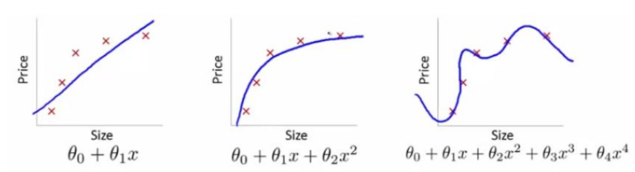




岭回归、LASSO回归和弹性网络
模型误差 = 偏差（Bias）+ 方差（Variance）+ 数据本身的误差
通过正则化防止过拟合
岭回归
LASSO回归
弹性网络

Slide 21
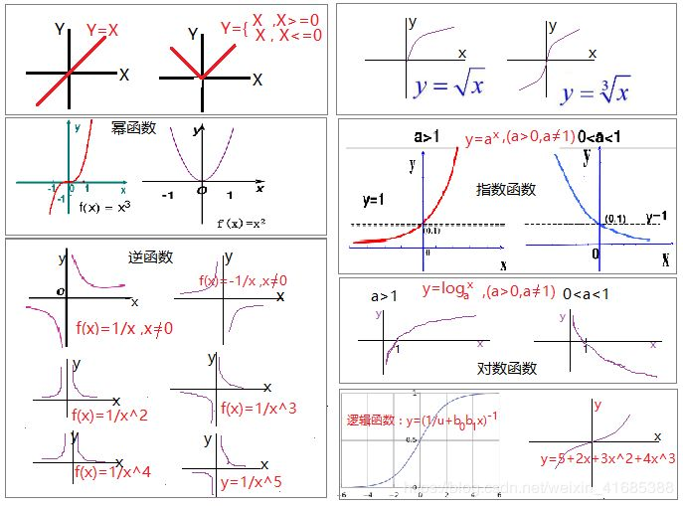
非线性回归
在统计学中，非线性回归是回归分析的一种形式， 非线性模型是由一个或多个自变量非线性组合。
一些常见非线性模型
分段函数
样条曲线
多项式函数
其他

Slide 22
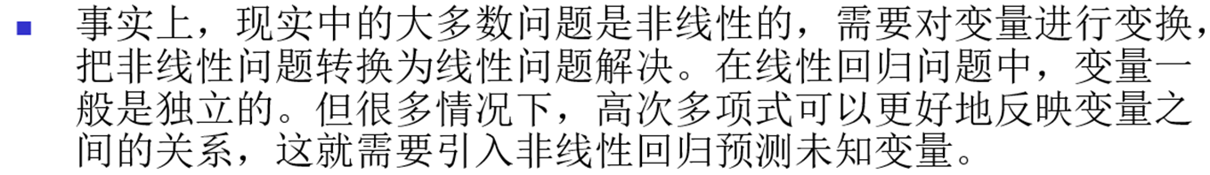
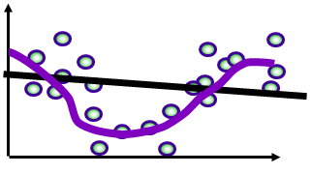
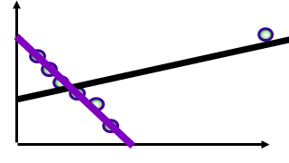
非线性回归

Slide 23
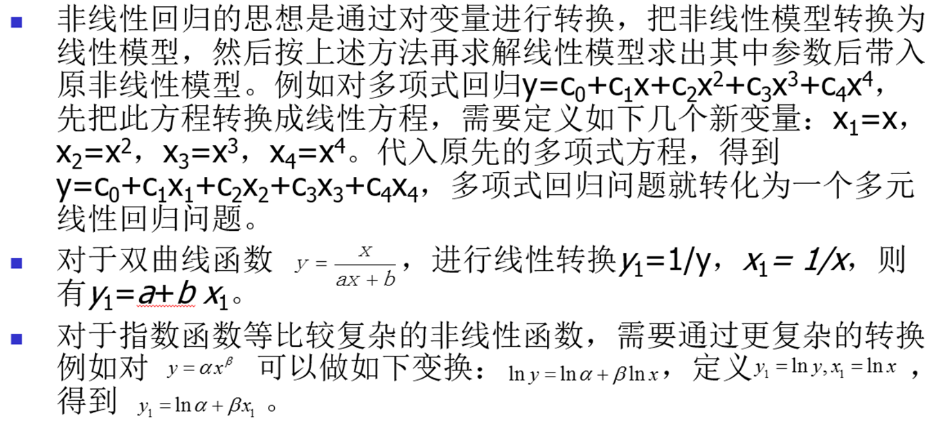
非线性回归
形式非线性但可以线性变换的伪非线性回归

Slide 24
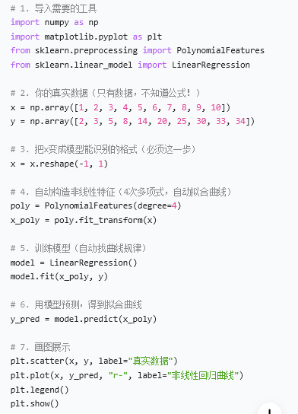
非线性回归
用高次多项式自动拟合任何非线性数据
PolynomialFeatures(degree=n)
非线性回归的求解思想，用fit函数求解模型参数
如果已知了函数的具体形式，如指数函数、对数函数，直接用curve_fit函数求参数

Slide 25
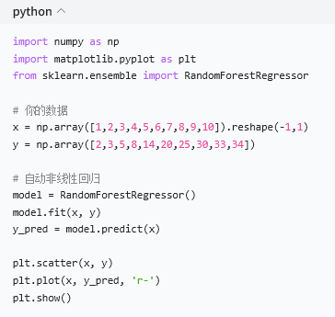
非线性回归
用全自动的黑箱非线性回归模型
RandForestRegressor()
机器学习的思想，不是曲线拟合的思想，不需要估计参数，而是直接根据已知数据学习规律来进行预测。

Slide 26
广义线性回归GLM
普通线性回归的因变量y是连续数值，y和误差都服从正态分布，方差恒定，观测值独立。但现实中很多数据不满足这些条件：
分类数据：二分类0/1（是否患病、是否违约等），多分类（优良中差等）
计数数据：记录特定事件的发生次数（网站日访问量、点赞数、交通事故数等），数据分布通常右偏态
非负连续数据：收入、寿命、销售额等，数据天然大于等于零且常呈右偏分布。OLS不具备变量非负约束
GLM假设：因变量y服从一个来自指数族 (Exponential Family)的概率分布，这是GLM建模的基础假设，解决因变量取值范围受限的问题。

Slide 27

广义线性回归GLM
GLM的核心三要素：
线性预测函数：
任意指数族分布：正态分布（连续型数据）、二项分布（二元或比例数据）、泊松分布（计数型数据）
连接函数：将因变量的期望值μ = E(Y)与线性预测器η建立起一一对应的数学联系g(μ) = η = Xᵀβ
恒等连接：g(μ) = μ 普通的线性回归，适用于因变量连续且无界
Logit连接：g(μ) = log(μ / (1-μ)) 用于二项分布，将概率映射到 (-∞, +∞)。
Log连接：g(μ) = log(μ) 用于泊松分布，将计数均值 μ ∈ (0, +∞) 映射至全实数轴。
倒数连接 ：g(μ) = 1/μ 用于伽马分布，即因变量是正的连续型数值变量
参数β估计：最大似然估计法

Slide 28
常用的GLM模型
普通线性回归 (Linear Regression)
因变量：连续数值型变量
模型配置：正态分布 + 恒等连接 g(μ) = μ
逻辑回归 (Logistic Regression)
因变量：二元离散变量 (0/1)
模型配置：二项分布 + Logit连接 g(μ)=ln(μ/(1-μ))
泊松回归 (Poisson Regression)
因变量：非负整数型计数数据
模型配置：泊松分布 + Log连接 g(μ) = ln(μ)
伽马回归 (Gamma Regression)
因变量：正的连续型数值变量
模型配置：伽马分布 + 倒数连接 g(μ) = 1/μ

Slide 29

逻辑回归
逻辑斯蒂回归 (logistic regression) 是统计中的经典分类方法。因变量是定性变量 (假设只取两个值)，而自变量可以是定量变量，也可以是定性变量。
对于定性变量，可以通过定义 “哑变量” 的方法把它数量化。
例如，假设因变量 Y 表示信用卡持有人的违约状态，那么它取两个值：“违约” 和 “未违约”，可数量化为：

Slide 30

逻辑回归
假设要基于一个人的年收入(x_{1​})和月信用卡余额(x_{2​})预测其违约状态。记X=(X_{1​},X_{2​})^{T}，建立：p(X)=P(Y=1∣X)与X之间的关系，利用 的大小对信用卡用户进行分类。假设，如果 >0.5，我们把此个体归类为违约，否则归类为不违约。
如何建立p(X)=P(Y=1∣X)与X之间的关系?

Slide 31

逻辑回归
如果用线性回归模型来为概率大小建模：
缺陷：p(X) 的取值范围为 [0,1]，而 β_{0​}+β_{1​}X 的取值范围很可能不受 [0,1] 这个范围的限制，甚至有可能取值范围为 (−∞,∞)。

Slide 32
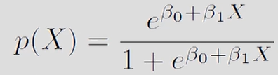
逻辑回归
需要找一个函数建立针对 p (X) 的模型，使得对任意的 X 值该函数的输出结果都在 0 到 1 之间。例如，随机变量的分布函数的反函数，用得更多的是逻辑斯蒂函数：

Slide 33
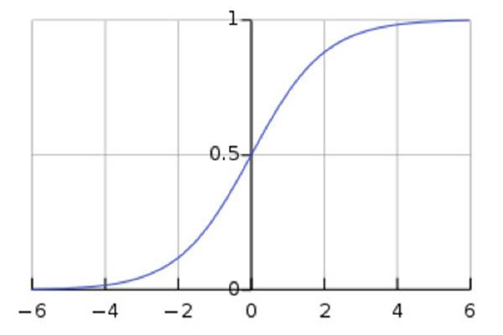

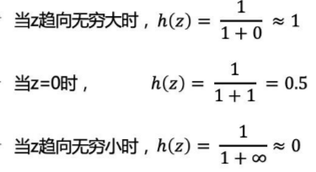
逻辑回归
Logistic函数（又叫Sigmoid函数）像一条S型的曲线，它具有单调递增、将自变量（负无穷，正无穷）的值域范围映射到（0，1）之间等特征，非常适合用来表示某个事件发生的概率，即事件发生的“可能性”。

Slide 34


逻辑回归
逻辑斯蒂函数可以等价地写成：
称左边为 “发生比”，它的取值范围为 (0,∞)。
取对数，得：

Slide 35


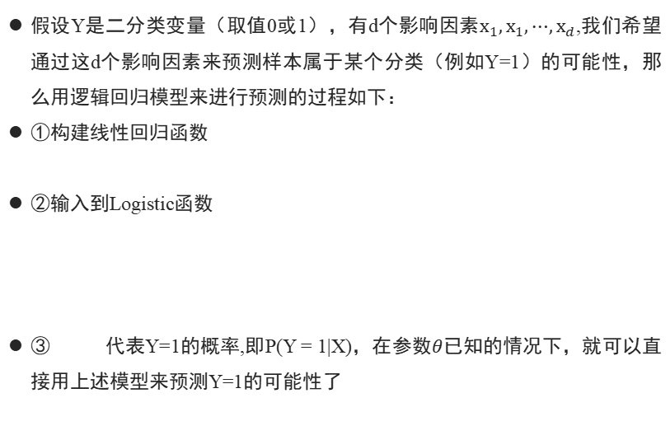
逻辑回归
假设Y是二分类变量（取值0或1），有d个影响因素$x_{1}{,x}_{1},⋯,x_{d}$,我们希望通过这d个影响因素来预测样本属于某个分类（例如Y=1）的可能性，那么用逻辑回归模型来进行预测的过程如下：
①构建线性回归函数
②输入到Logistic函数
③ 代表Y=1的概率,即P(Y = 1|X)，在参数$θ$已知的情况下，就可以直接用上述模型来预测Y=1的可能性了

Slide 36
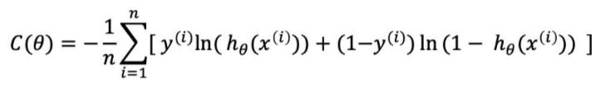
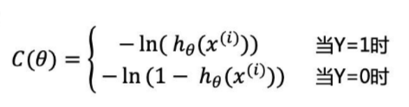
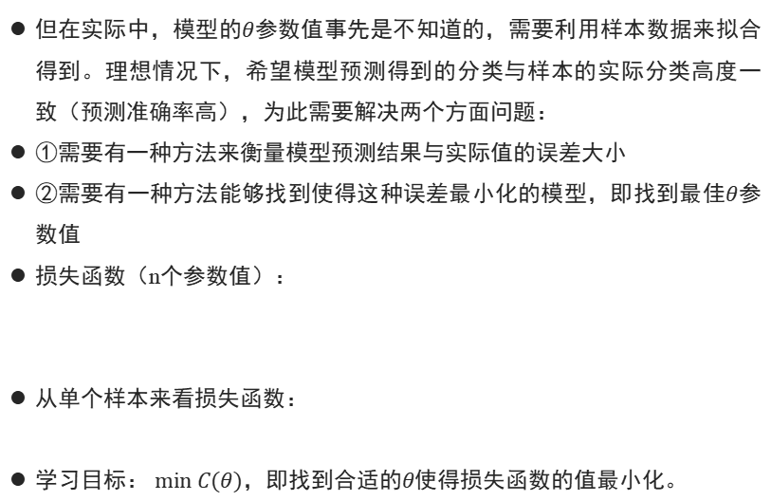
逻辑回归
但在实际中，模型的$θ$参数值事先是不知道的，需要利用样本数据来拟合得到。理想情况下，希望模型预测得到的分类与样本的实际分类高度一致（预测准确率高），为此需要解决两个方面问题：
①需要有一种方法来衡量模型预测结果与实际值的误差大小
②需要有一种方法能够找到使得这种误差最小化的模型，即找到最佳$θ$参数值
损失函数（n个参数值）：
从单个样本来看损失函数：
学习目标： $min⁡C(θ)$，即找到合适的$θ$使得损失函数的值最小化。

Slide 37
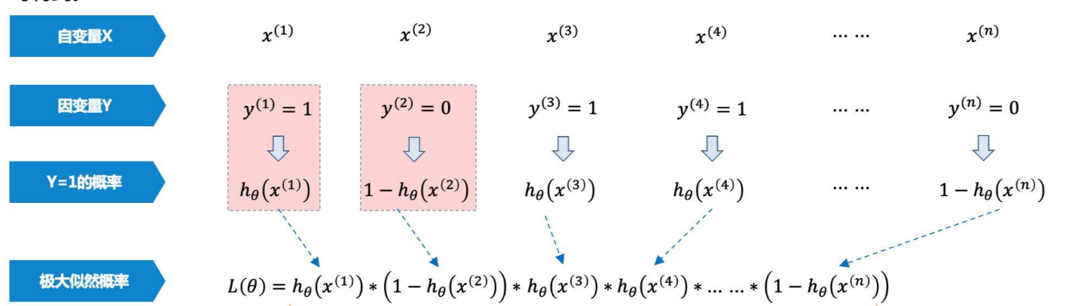
极大似然估计
极大似然估计提供了一种基于现有样本数据来评估模型参数的方法，其核心思想是利用已知的样本结果，反向推算最有可能导致这样结果的参数值，即寻找某组参数值使得样本数据出现的概率达到最大。
逻辑回归模型损失函数可以通过极大似然估计方法推导得到。

Slide 38
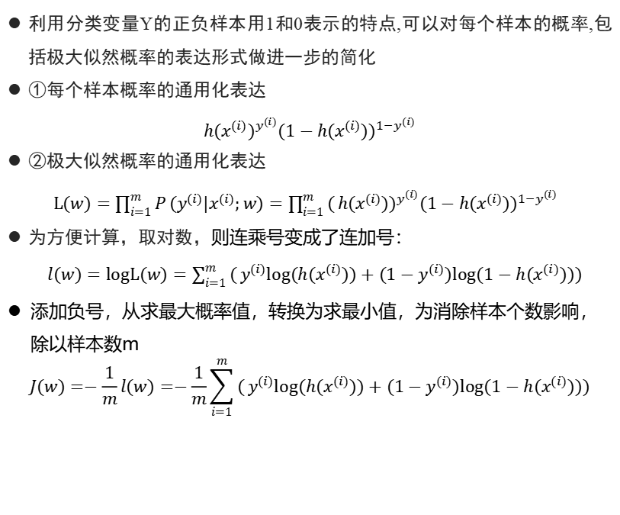
极大似然估计
利用分类变量Y的正负样本用1和0表示的特点,可以对每个样本的概率,包括极大似然概率的表达形式做进一步的简化
①每个样本概率的通用化表达
$$h(x^{(i)})^{y^{(i)}}(1−h(x^{(i)}))^{1−y^{(i)}}$$
②极大似然概率的通用化表达
$L(w)=\prod_{i=1}^{m}{P}(y^{(i)}|x^{(i)};w)=\prod_{i=1}^{m}{(}h(x^{(i)}))^{y^{(i)}}(1−h(x^{(i)}))^{1−y^{(i)}}$
为方便计算，取对数，则连乘号变成了连加号：
$l(w)=logL(w)=\sum_{i=1}^{m}{(}y^{(i)}log(h(x^{(i)}))+(1−y^{(i)})log(1−h(x^{(i)})))$
添加负号，从求最大概率值，转换为求最小值，为消除样本个数影响，除以样本数m
$$J(w)=−\frac{1}{m}l(w)=−\frac{1}{m}\sum_{i=1}^{m}{(}y^{(i)}log(h(x^{(i)}))+(1−y^{(i)})log(1−h(x^{(i)})))$$

Slide 39
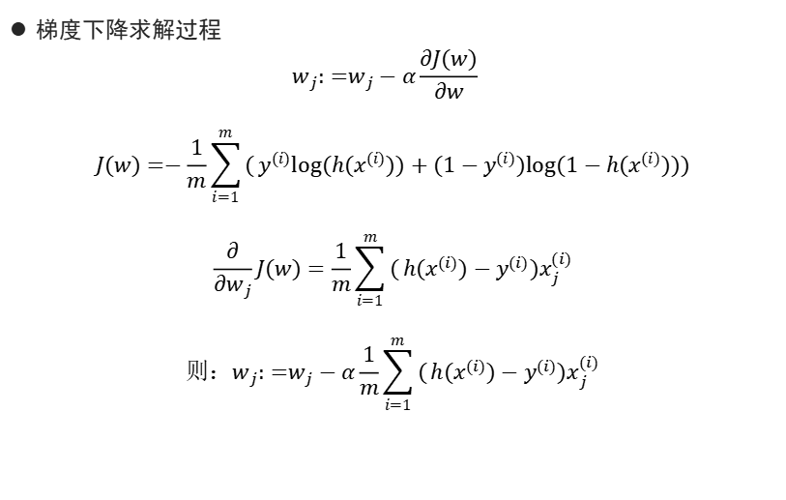
逻辑回归求解
梯度下降求解过程
$$w_{j}:=w_{j}−α\frac{∂J(w)}{∂w}$$
$$J(w)=−\frac{1}{m}\sum_{i=1}^{m}{(}y^{\left(i\right)}log(h(x^{\left(i\right)}))+(1−y^{\left(i\right)})log(1−h(x^{\left(i\right)})))$$
$$\frac{∂}{∂w_{j}}J(w)=\frac{1}{m}\sum_{i=1}^{m}{(}h(x^{(i)})−y^{(i)})x_{j}^{(i)}$$
$$\text{则：}w_{j}:=w_{j}−α\frac{1}{m}\sum_{i=1}^{m}{(}h(x^{(i)})−y^{(i)})x_{j}^{(i)}$$

Slide 40
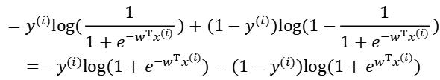
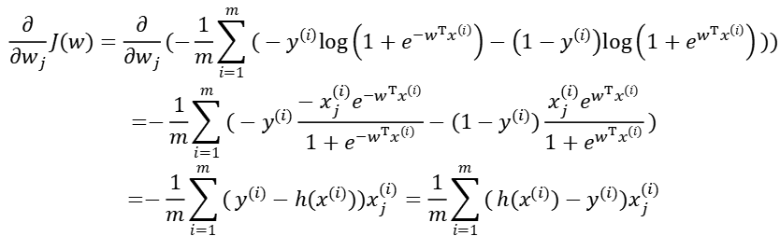

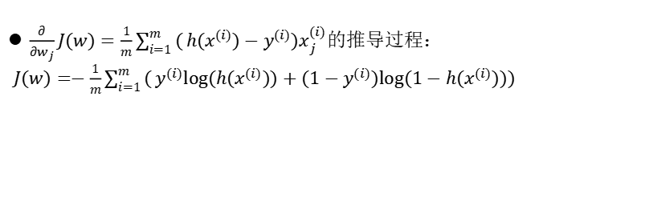
逻辑回归求解
$\frac{∂}{∂w_{j}}J(w)=\frac{1}{m}\sum_{i=1}^{m}{(}h(x^{(i)})−y^{(i)})x_{j}^{(i)}$的推导过程：
$J(w)=−\frac{1}{m}\sum_{i=1}^{m}{(}y^{(i)}log(h(x^{(i)}))+(1−y^{(i)})log(1−h(x^{(i)})))$
$$\begin{matrix}y^{\left(i\right)}log\left(h\left(x^{\left(i\right)}\right)\right)+\left(1−y^{\left(i\right)}\right)log\left(1−h\left(x^{\left(i\right)}\right)\right) \\ \\ \end{matrix}$$
$$\begin{aligned}=y^{(i)}log(\frac{1}{1+e^{−w^{T}x^{(i)}}})+(1−y^{(i)})log(1−\frac{1}{1+e^{−w^{T}x^{(i)}}}) \\ =−y^{(i)}log(1+e^{−w^{T}x^{(i)}})−(1−y^{(i)})log(1+e^{w^{T}x^{(i)}})\end{aligned}$$
$$\begin{matrix}\frac{∂}{∂w_{j}}J(w)=\frac{∂}{∂w_{j}}(−\frac{1}{m}\sum_{i=1}^{m}{(}−y^{\left(i\right)}log\left(1+e^{−w^{T}x^{\left(i\right)}}\right)−\left(1−y^{\left(i\right)}\right)log\left(1+e^{w^{T}x^{\left(i\right)}}\right))) \\ =−\frac{1}{m}\sum_{i=1}^{m}{(}−y^{(i)}\frac{−x_{j}^{(i)}e^{−w^{T}x^{\left(i\right)}}}{1+e^{−w^{T}x^{\left(i\right)}}}−(1−y^{(i)})\frac{x_{j}^{(i)}e^{w^{T}x^{\left(i\right)}}}{1+e^{w^{T}x^{\left(i\right)}}}) \\ =−\frac{1}{m}\sum_{i=1}^{m}{(}y^{(i)}−h(x^{(i)}))x_{j}^{(i)}=\frac{1}{m}\sum_{i=1}^{m}{(}h(x^{(i)})−y^{(i)})x_{j}^{(i)} \\ \end{matrix}$$

Slide 41
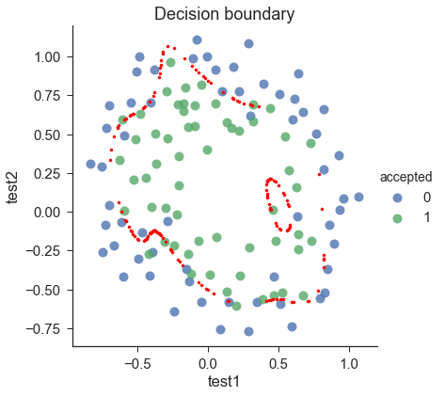
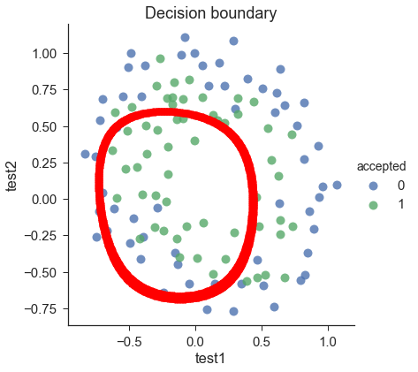
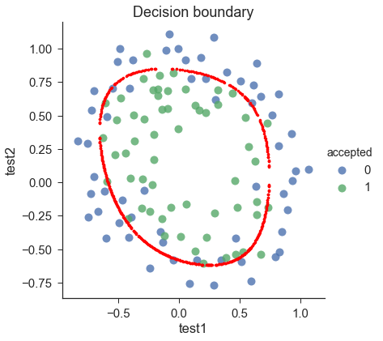
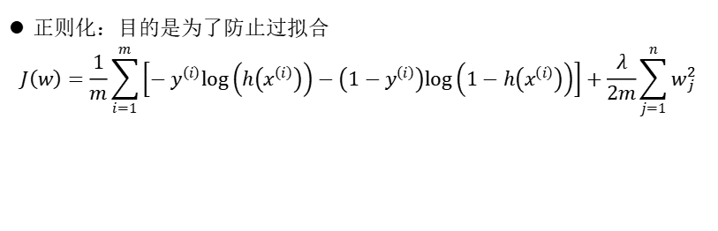
逻辑回归求解
正则化项
$正则化$：目的是为了防止过拟合
$$J\left(w\right)=\frac{1}{m}\sum_{i=1}^{m}{\left[−y^{\left(i\right)}log\left(h\left(x^{\left(i\right)}\right)\right)−\left(1−y^{\left(i\right)}\right)log\left(1−h\left(x^{\left(i\right)}\right)\right)\right]}+\frac{λ}{2m}\sum_{j=1}^{n}{w_{j}^{2}}$$
当 λ 的值开始上升时，降低了方差
没有正则化，过拟合
正则化过度，欠拟合
适当的正则化

Slide 42

逻辑回归
求出 后，可以用下面的式子来预测概率大小并作分类：
例如前面提到的信用卡违约的例子，如果某人的 ，则预测这个人违约。
若这家公司希望对预测一个人是否发生违约风险持谨慎态度，则可以选择一个更小的阈值来进行分类，比如当 时就预测这个人违约。

Slide 43
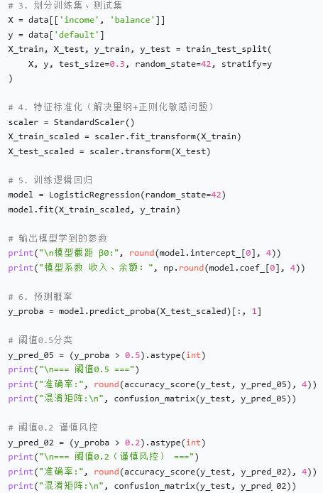
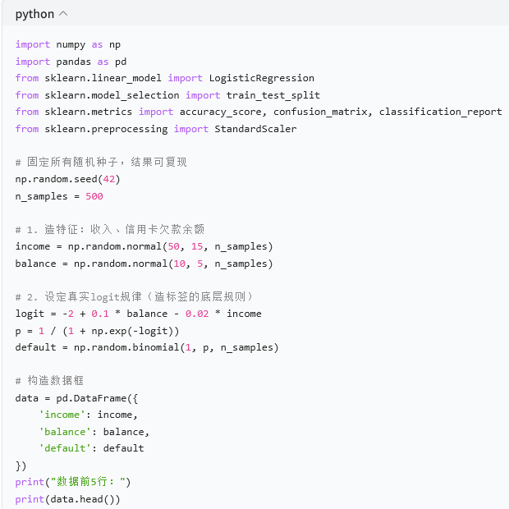
逻辑回归

Slide 44

内容大纲
回归分析
决策树
集成学习
$k$近邻法
支持向量机

Slide 45
决策树原理
决策树算法是一种归纳分类算法，它通过对训练集的学习，挖掘出有用的规则，用于对新数据进行预测。决策树算法属于监督学习方法。
决策树是一种树状结构，通过做出一系列决策（选择）来对数据进行划分，这类似于针对一系列问题进行选择。
决策树的决策过程就是从根节点开始，测试待分类项中对应的特征属性，并按照其值选择输出分支，直到叶子节点，将叶子节点的存放的类别作为决策结果。
根节点 (root node)
非叶子节点 (non-leaf node)
(测试条件，对数据属性的测试)
分支 (branches)
(测试结果)
叶节点 (leaf node)
(代表分类后所获得的分类标记)

Slide 46
决策树原理
决策树归纳的基本算法是贪心算法，自顶向下来构建决策树。
贪心算法：在每一步选择中都采取在当前状态下最好/优的选择。
在决策树的生成过程中，分割方法即属性选择的度量是关键。
优点：
推理过程容易理解，计算简单，可解释性强。
比较适合处理有缺失属性的样本。
可自动忽略目标变量没有贡献的属性变量，也为判断属性变量的重要性，减少变量的数目提供参考。
缺点：
容易造成过拟合，需要采用剪枝操作。
忽略了数据之间的相关性。
对于各类别样本数量不一致的数据，信息增益会偏向于那些更多数值的特征。

Slide 47
决策树原理
建立决策树的关键，即在当前状态下选择哪个属性作为分类依据,要求每个分支中样本的类别纯度尽可能高，而且不要产生样本数量太少的分支。根据不同的目标函数，建立决策树主要有以下三种算法： ID3(Iterative Dichotomiser)、C4.5、CART(Classification And Regression Tree)。
算法 | 支持模型 | 树结构 | 特征选择 | 连续值处理 | 缺失值处理 | 剪枝 | 特征属性多次使用
ID3 | 分类 | 多叉树 | 信息增益 | 不支持 | 不支持 | 不支持 | 不支持
C4.5 | 分类 | 多叉树 | 信息增益率 | 支持 | 支持 | 支持 | 不支持
CART | 分类 回归 | 二叉树 | 基尼指数 均方差 | 支持 | 支持 | 支持 | 支持

Slide 48


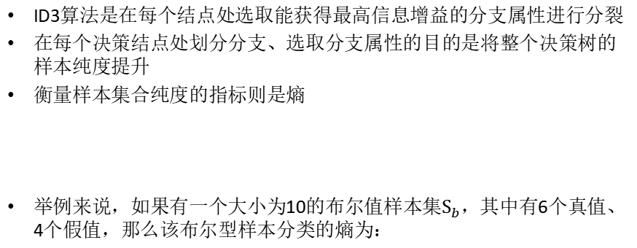
ID3算法
ID3算法是在每个结点处选取能获得最高信息增益的分支属性进行分裂
在每个决策结点处划分分支、选取分支属性的目的是将整个决策树的样本纯度提升
衡量样本集合纯度的指标则是熵
举例来说，如果有一个大小为10的布尔值样本集$S_{b}$，其中有6个真值、4个假值，那么该布尔型样本分类的熵为：
$$Entropy\left(S\right)=−\sum_{i=1}^{m}{p_{i}\log_{2}^{}}\left(p_{i}\right) , p_{i}=\frac{|C_{i}|}{n}$$
$$Entropy\left(S_{b}\right)=−\left(\frac{6}{10}\right)\log_{2}\frac{6}{10}−\left(\frac{4}{10}\right)\log_{2}\left(\frac{4}{10}\right)=0.9710$$

Slide 49

ID3算法
信息增益：计算分支属性对于样本集分类好坏程度的度量，也即用来衡量某一个特征 / 维度，对降低整体不确定性的能力。
由于分裂后样本集的纯度提高，则样本集的熵降低，熵降低的值即为该分裂方法的信息增益
$$Gain\left(S,A\right)=Entropy\left(S\right)−\sum_{i=1}^{v}{\frac{\left|S_{i}\right|}{\left|S\right|}}Entropy\left(S_{i}\right)$$
A：待评估的特征；v：特征A的取值个数；S_{i}：特征A取第i个值时对应的样本子集；
其大致步骤为：
初始化特征集合和数据集合；
计算数据集合信息熵和所有特征的条件熵，选择信息增益最大的特征作为当前决策节点；
更新数据集合和特征集合（删除上一步使用的特征，并按照特征值来划分不同分支的数据集合）；
重复 2，3 两步，若子集值包含单一特征，则为分支叶子节点。

Slide 50
ID3算法
动物 | 饮食习性 | 胎生动物 | 水生动物 | 会飞 | 哺乳动物
人类 | 杂食动物 | 是 | 否 | 否 | 是
野猪 | 杂食动物 | 是 | 否 | 否 | 是
狮子 | 肉食动物 | 是 | 否 | 否 | 是
苍鹰 | 肉食动物 | 否 | 否 | 是 | 否
鳄鱼 | 肉食动物 | 否 | 是 | 否 | 否
巨蜥 | 肉食动物 | 否 | 否 | 否 | 否
蝙蝠 | 杂食动物 | 是 | 否 | 是 | 是
野牛 | 草食动物 | 是 | 否 | 否 | 是
麻雀 | 杂食动物 | 否 | 否 | 是 | 否
鲨鱼 | 肉食动物 | 否 | 是 | 否 | 否
海豚 | 肉食动物 | 是 | 是 | 否 | 是
鸭嘴兽 | 肉食动物 | 否 | 否 | 否 | 是
袋鼠 | 草食动物 | 是 | 否 | 否 | 是
蟒蛇 | 肉食动物 | 否 | 否 | 否 | 否
此样本集以“哺乳动物”作为样本的分类属性，有“是”与“否”两种分类，也即正例与负例。共有14个样本，其中8个正例，6个反例，设此样本集为 S，则分裂前的熵值为
$$Entropy\left(S\right)=−\left(\frac{8}{14}\right)\log_{2}\left(\frac{8}{14}\right)−\left(\frac{6}{14}\right)\log_{2}\left(\frac{6}{14}\right)=0.9852$$

Slide 51
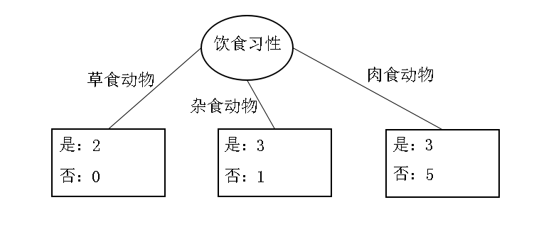
ID3算法
接着考虑使用“饮食习性”、“胎生动物”、“水生动物”、“会飞”四个分支属性进行进一步分类。以“饮食习性”作为分支属性的分裂情况：
由此可以计算得出,作为分支属性进行分裂之后的信息增益为
同理，可以算出以“胎生动物”“水生动物”“会飞”作为分支属性时的信息增益分别为0.6893、0.0454、0.0454，由此可知“胎生动物”作为分支属性时能获得最大的信息增益，即具有最强的区分样本的能力，所以在此处选择使用“胎生动物”作为分支属性对根结点进行划分
$$Entropy\left(肉食动物\right)=−\left(\frac{3}{8}\right)\log_{2}\left(\frac{3}{8}\right)−\left(\frac{5}{8}\right)\log_{2}\left(\frac{5}{8}\right)=0.9544$$
$$Entropy\left(杂食动物\right)=−\left(\frac{3}{4}\right)\log_{2}\left(\frac{3}{4}\right)−\left(\frac{1}{4}\right)\log_{2}\left(\frac{1}{4}\right)=0.8113$$
$$Entropy\left(草食动物\right)=−\left(\frac{2}{2}\right)\log_{2}\left(\frac{2}{2}\right)−0=0$$
$$Gain\left(Y\right)=Entropy\left(S\right)−Entropy\left(S | Y\right)=0.9852−\frac{8}{14}∙0.9554−\frac{2}{14}∙0−\frac{4}{14}∙0.8113=0.2080$$

Slide 52
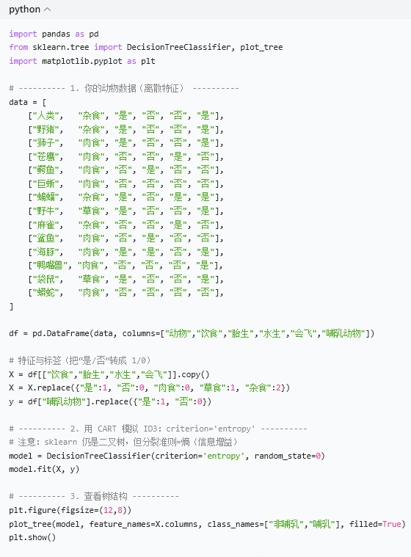
ID3算法

Slide 53
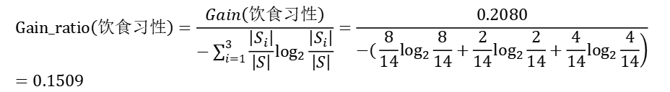

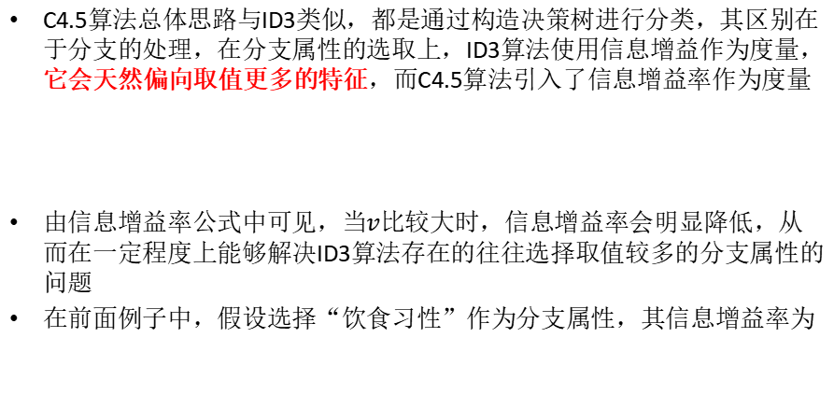
C4.5算法
C4.5算法总体思路与ID3类似，都是通过构造决策树进行分类，其区别在于分支的处理，在分支属性的选取上，ID3算法使用信息增益作为度量，它会天然偏向取值更多的特征，而C4.5算法引入了信息增益率作为度量
由信息增益率公式中可见，当$v$比较大时，信息增益率会明显降低，从而在一定程度上能够解决ID3算法存在的往往选择取值较多的分支属性的问题
在前面例子中，假设选择“饮食习性”作为分支属性，其信息增益率为
$$Gain_ratio(A)=\frac{Gain\left(A\right)}{−\sum_{i=1}^{v}{\frac{\left|S_{i}\right|}{\left|S\right|}\log_{2}{\frac{\left|S_{i}\right|}{\left|S\right|}}}}$$
$$Gain_ratio\left(饮食习性\right)=\frac{Gain\left(饮食习性\right)}{−\sum_{i=1}^{3}{\frac{\left|S_{i}\right|}{\left|S\right|}\log_{2}{\frac{\left|S_{i}\right|}{\left|S\right|}}}}=\frac{0.2080}{\left.−(\frac{8}{14}\log_{2}{\frac{8}{14}}+\frac{2}{14}\log_{2}{\frac{2}{14}}+\frac{4}{14}\log_{2}{\frac{4}{14}}\right)} =0.1509$$

Slide 54


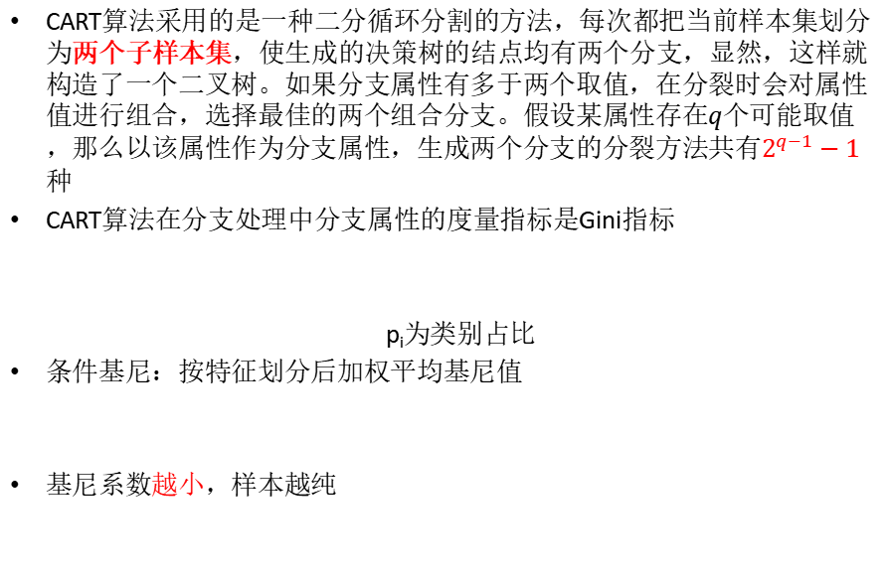
CART算法
CART算法采用的是一种二分循环分割的方法，每次都把当前样本集划分为两个子样本集，使生成的决策树的结点均有两个分支，显然，这样就构造了一个二叉树。如果分支属性有多于两个取值，在分裂时会对属性值进行组合，选择最佳的两个组合分支。假设某属性存在$q$个可能取值，那么以该属性作为分支属性，生成两个分支的分裂方法共有$2^{q−1}−1$种
CART算法在分支处理中分支属性的度量指标是Gini指标
p_{i}为类别占比
条件基尼：按特征划分后加权平均基尼值
基尼系数越小，样本越纯
$$Gini\left(S\right)=1−\sum_{i=1}^{m}{p_{i}^{2}},p_{i}=\frac{\left|C_{i}\right|}{\left|S\right|}$$

Slide 55
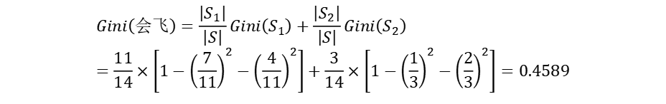
CART算法
在前面例子中，假设选择“会飞”作为分支属性，其Gini指标为：
$$Gini\left(会飞\right)=\frac{\left|S_{1}\right|}{\left|S\right|}Gini\left(S_{1}\right)+\frac{\left|S_{2}\right|}{\left|S\right|}Gini\left(S_{2}\right)=\frac{11}{14}×\left[1−{\left(\frac{7}{11}\right)}^{2}−{\left(\frac{4}{11}\right)}^{2}\right]+\frac{3}{14}×\left[1−{\left(\frac{1}{3}\right)}^{2}−{\left(\frac{2}{3}\right)}^{2}\right]=0.4589$$

Slide 56
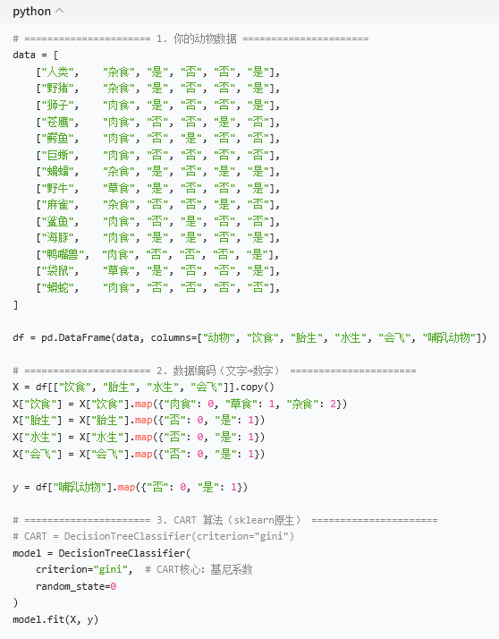
CART算法

Slide 57
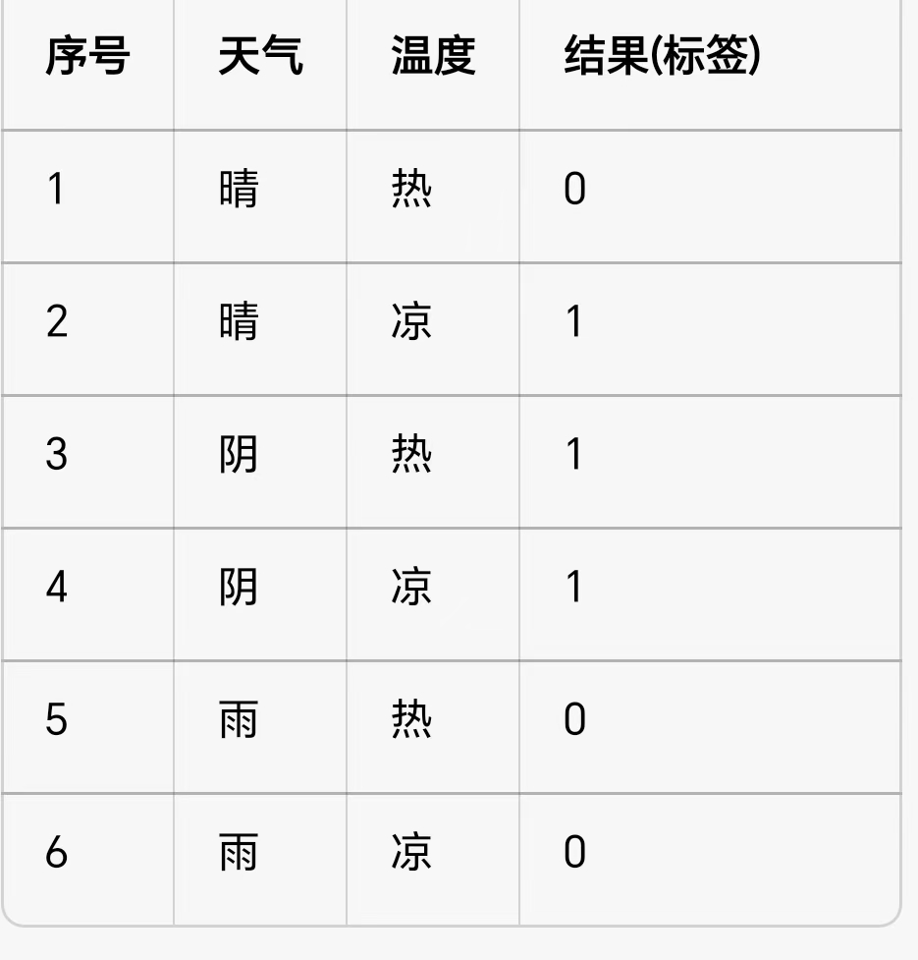
CART算法

Slide 58
连续属性离散化
分类数据有二元属性、标称属性等几种不同类型的离散属性
二元属性只有两个可能值，如“是”或“否”“对“或“错”，在分裂时，可以产生两个分支。对于二元属性，无须对其数据进行特别的处理
标称属性存在多个可能值，针对所使用的决策树算法的不同，标称属性的分裂存在两种方式：多路划分和二元划分
对于ID3、C4.5等算法，均采取多分支划分的方法，标称属性有多少种可能的取值，就设计多少个分支
CART算法采用二分递归分割的方法，因此该算法生成的决策树均为二叉树
标称属性中有类特别的属性为序数属性， 其属性的取值是有先后顺序的。对于序数属性的分类，往往要结合实际情况来考虑

Slide 59
连续属性离散化
非监督离散化不需要使用分类属性值，相对简单，有等宽离散化、等频离散化、聚类等方法
等宽离散化将属性划分为宽度一致的若干个区间
等频离散化将属性划分为若干个区间，每个区间的数量相等
聚类将属性间根据特性划分为不同的簇，以此形式将连续属性离散化
非监督离散化的方法能够完成对连续数据进行离散化的要求，但是相比之下，对连续属性监督离散化很多时候能够产生更好的结果。常用的方法是通过选取极大化区间纯度的临界值来进行划分
C4.5与CART算法中的连续属性离散化方法均属于监督离散化方法
CART 算法使用Gini系数作为区间纯度的度量标准
C4. 5算法使用熵作为区间纯度的度量标准

Slide 60
欠拟合和过拟合
训练误差代表分类方法对于现有训练样本集的拟合程度
泛化误差代表此方法的泛化能力，即对于新的样本数据的分类能力如何
模型的训练误差比较高，则称此分类模型欠拟合
模型的训练误差低但是泛化误差比较高，则称此分类模型过拟合
解决欠拟合问题：可以通过增加分类属性的数量、选取合适的分类属性等方法，提高模型对于训练样本的拟合程度
解决过拟合问题：一方面注意数据训练集的质量，选取具有代表性样本的训练样本集。另一方面避免决策树过度增长，通过限制树的深度来减少数据中的噪声对于决策树构建的影响，一般可以采取剪枝的方法
剪枝是用来缩小决策树的规模，从而降低最终算法的复杂度并提高预测准确度，包括预剪枝和后剪枝两类

Slide 61
错误率降低剪枝
预剪枝的思路是提前终止决策树的增长，在形成完全拟合训练样本集的决策树之前就停止树的增长，避免决策树规模过大而产生过拟合
后剪枝策略先让决策树完全生长，之后针对子树进行判断，用叶子结点或者子树中最常用的分支替换子树，以此方式不断改进决策树，直至无法改进为止
错误率降低剪枝（ REP ）是后剪枝策略中最简单的算法之一， 该算法从叶子结点向上，依次将决策树的所有子树用其样本中最多的类替换，使用一个测试集进行测试， 记录下对于决策树的每棵子树剪枝前后的误差数之差，选取误差数减少最少的子树进行剪枝，将其用子样本集中最多的类替换。按此步骤自底向上，遍历决策树的所有子树，当发现没有可替换的子树时，即每棵子树剪枝后的误差数都会增多，则剪枝结束
REP剪枝方法简单、快速，在数据集较大时效果不错，但由于需要比对模型子树替换前后的预测错误率，因此需要从数据集中划分出单独的测试集，故而当数据集较小时，REP剪枝策略的效果会有所下降

Slide 62


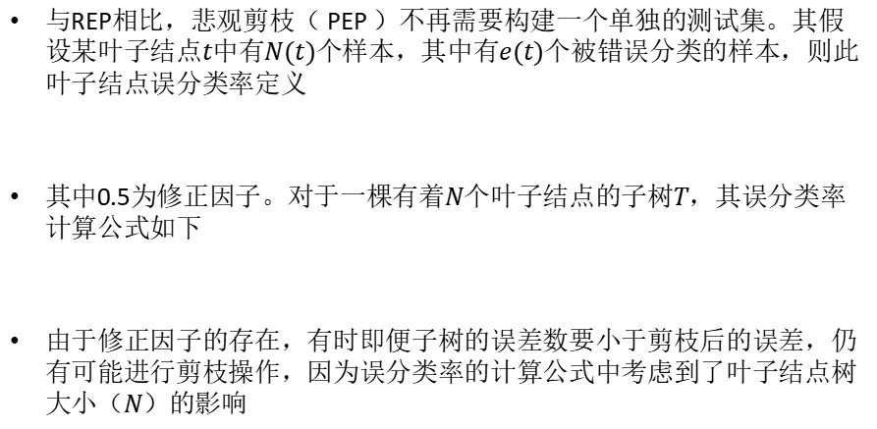
悲观剪枝
与REP相比，悲观剪枝（ PEP ）不再需要构建一个单独的测试集。其假设某叶子结点$t$中有$N(t)$个样本，其中有$e(t)$个被错误分类的样本，则此叶子结点误分类率定义
其中0.5为修正因子。对于一棵有着$N$个叶子结点的子树$T$，其误分类率计算公式如下
由于修正因子的存在，有时即便子树的误差数要小于剪枝后的误差，仍有可能进行剪枝操作，因为误分类率的计算公式中考虑到了叶子结点树大小（$N$）的影响
$$r\left(t\right)=\frac{e\left(t\right)+0.5}{N\left(t\right)}$$
$$r\left(T\right)=\frac{\sum{\left[e\left(i\right)+0.5\right]}}{\sum{N\left(i\right)}}=\frac{\sum{e\left(i\right)+\frac{N}{2}}}{\sum{N\left(i\right)}}$$

Slide 63

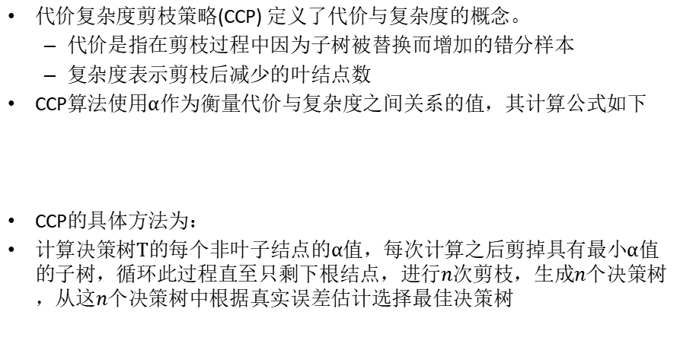
代价复杂度剪枝
代价复杂度剪枝策略(CCP) 定义了代价与复杂度的概念。
代价是指在剪枝过程中因为子树被替换而增加的错分样本
复杂度表示剪枝后减少的叶结点数
CCP算法使用$α$作为衡量代价与复杂度之间关系的值，其计算公式如下
CCP的具体方法为：
计算决策树$T$的每个非叶子结点的$α$值，每次计算之后剪掉具有最小$α$值的子树，循环此过程直至只剩下根结点，进行$n$次剪枝，生成$n$个决策树，从这$n$个决策树中根据真实误差估计选择最佳决策树
$$α=\frac{\left.R\left(t\right)−R(T_{t}\right)}{\left|N_{1}\right|−1}$$

Slide 64

内容大纲
回归分析
决策树
集成学习
$k$近邻法
支持向量机

Slide 65


集成学习
集成学习(Ensemble learning)是机器学习中近年来的一大热门领域。其中的集成方法是用多种学习方法的组合来获取比原方法更优的结果
使用组合的算法是弱学习算法，即分类正确率仅比随机猜测略高的学习算法，但是组合之后的效果仍可能高于强学习算法，即集成之后的算法准确率和效率都很高

Slide 66

Stacking
Stacking （堆叠集成）是一种分层集成学习方法，它不是简单投票，而是用一个 “元模型” 去学习如何组合多个基模型的结果。
Stacking是指训练一个模型用于组合其他各个模型。
再同一组数据集上，先训练多个不同的模型（如逻辑回归、决策树、SVM等），然后把训练得到的各个模型的输出作为输入来训练一个元模型，以得到一个最终的输出。

Slide 67
装袋法
Bagging（Bootstrap Aggregating，自助聚合）是集成学习中最经典的并行式集成方法，也是随机森林的基础
装袋法(Bagging)，其原理是并行训练多个基模型（一般是决策树），然后组合（一般是投票或平均）多个训练集的分类结果来提升分类效果
装袋法由于多次采样，每个样本被选中的概率相同，因此噪声数据的影响下降，所以装袋法太容易受到过拟合的影响

Slide 68
提升法
提升法(Boosting)与装袋法相比每次的训练样本均为同一组，并且引入了权重的概念，给每个单独的训练样本都会分配1个相同的初始权重。然后进行T轮训练，每轮中使用一个分类方法训练出一个分类模型，使用此分类模型对所有样本进行分类并更新所有样本的权重:分类正确的样本权重降低，分类错误的样本权重增加，从而达到更改样本分布的目的。
每一轮训练后，都会生成一个分类模型，而每次生成的这个分类模型都会更加注意在之前分类错误的样本，从而提高样本分类的准确率。对于新的样本，将T轮训练出的T个分类模型得出的预测结果加权平均，即可得出最终的预测结果。
核心问题：
如何计算学习误差率? 如何得到弱学习器权重系数?
如何更新样本权重? 使用何种集成策略？

Slide 69

AdBoost算法
AdBoost算法是典型的提升集成方法。

Slide 70

AdBoost算法

Slide 71
随机森林
随机森林是专为决策树分类器设计的集成方式，是装袋法的一种拓展。
随机森林与装袋法采取相同的样本抽取方式。
装袋法中的决策树每次从所有属性中选取一个最优的属性作为其分支属性，随机森林算法每次从所有属性中随机抽取𝑡个属性，然后从这𝑡个属性中选取一个最优的属性作为其分支属性，这样就使得整个模型的随机性更强，从而使模型的泛化能力更强。
对于参数𝑡的选取，决定了模型的随机性，若样本属性共有M个，𝑡=1意味着随机选择一个属性来作为分支属性，𝑡=属性总数时就变成了装袋法集成方式，通常𝑡的取值为小于log_{_2}(M+1)的最大整数。随机森林算法使用的弱分类决策树通常为CART算法。

Slide 72
梯度提升决策树算法
梯度提升决策树（GBDT）算法是利用梯度下降的思想，使用损失函数的负梯度在当前模型的值，作为提升树中残差的近似值，以此来拟合回归决策树。梯度提升决策树的算法过程如下：
初始化决策树，估计一个使损失函数最小化的常数构建一个只有根节点的树。
不断提升迭代：
计算当前模型中损失函数的负梯度值，作为残差的估计值；
估计回归树中叶子节点的区域，拟合残差的近似值；
利用线性搜索估计叶子节点区域的值，使损失函数极小化；
更新决策树。
经过若干轮的提升法迭代过程之后，输出最终的模型

Slide 73

内容大纲
回归分析
决策树
集成学习
$k$近邻法
支持向量机

Slide 74



距离度量
欧几里得度量（Euclidean Metric）（也称欧氏距离）是一个通常采用的距离定义，指在$m$维空间中两个点之间的真实距离，或者向量的自然长度（即该点到原点的距离）。
曼哈顿距离(Manhattan distance)
切比雪夫距离(Chebyshev distance)：各坐标数值差绝对值最大值
$$d\left(x,y\right)=\sqrt{\sum_{i}{{\left(x_{i}−y_{i}\right)}^{2}}}$$
$$d(x,y)=\sum_{i}{|}x_{i}−y_{i}|$$
$$d(x,y)=\sum_{i}{|}x_{i}−y_{i}|$$

Slide 75


距离度量
$$d\left(x,y\right)={\left(\sum_{i}{|}x_{i}−y_{i}|^{p}\right)}^{\frac{1}{p}}$$
闵可夫斯基距离(Minkowski distance)
$p$取1或2时的闵氏距离是最为常用的
$p=2$即为欧氏距离，
$p=1$时则为曼哈顿距离。
当$p$取无穷时的极限情况下，可以得到切比雪夫距离

Slide 76


距离度量
汉明距离：表示两个（相同长度）字对应位不同的数量，我们以表示两个字之间的汉明距离。对两个字符串进行异或运算，并统计结果为1的个数，那么这个数就是汉明距离。
余弦相似度：假定𝐴和𝐵是两个𝑛维向量，𝐴是[𝐴_1,𝐴_2,…,𝐴_𝑛 ]，𝐵是[𝐵_1,𝐵_2,…,𝐵_𝑛 ] ，则𝐴和𝐵的夹角的余弦等于：$\cos\left(θ\right)=\frac{A⋅B}{∥A∥∥B∥}=\frac{\sum_{i=1}^{n}{A_{i}}×B_{i}}{\sqrt{\sum_{i=1}^{n}{(}A_{i})^{2}}×\sqrt{\sum_{i=1}^{n}{(}B_{i})^{2}}}$
$$d\left(x,y\right)=\frac{1}{N}\sum_{i}{1_{x_{i}≠y_{i}}}$$

Slide 77
K近邻算法
𝑘近邻（k-Nearest Neighbor,kNN）
如果一个样本在特征空间中与𝑘个实例最为相似（即特征空间中最邻近），那么这𝑘个实例中大多数属于哪个类别，则该样本也属于这个类别。
对于分类问题：对新的样本，根据其𝑘个最近邻的训练样本的类别，通过多数表决等方式进行预测。
对于回归问题：对新的样本，根据其𝑘个最近邻的训练样本标签值的均值作为预测值。
𝑘近邻法的三要素：𝑘值选择、距离度量、决策规则。

Slide 78

K近邻算法
算法流程如下：
1.计算测试对象到训练集中每个对象的距离
2.按照距离的远近排序
3.选取与当前测试对象最近的k的训练对象，作为该测试对象的邻居
4.统计这k个邻居的类别频次
5.k个邻居里频次最高的类别，即为测试对象的类别
1）K=3时，绿色待分类的节点应该属于红色三角类。
2）K=5时，绿色待分类的节点应该属于蓝色正方形类。
K=3
K=5

Slide 79
K近邻算法
优点：
1、KNN可以处理分类问题，同时天然可以处理多分类问题。
2、和朴素贝叶斯之类的算法比，对数据没有假设，准确度高，对异常点不敏感
3、既可以处理分类问题，也可以处理回归问题
4、简单，易于理解，易于实现
缺点：
1、可解释性差，无法给出决策树那样的规则
2、对训练数据依赖度特别大，当样本不平衡的时候，对少数类的预测准确率低
3、计算复杂性高；空间复杂性高，尤其是特征数非常多的时候

Slide 80

内容大纲
回归分析
决策树
集成学习
$k$近邻法
支持向量机

Slide 81



间隔与超平面
以一个二元分类问题为例，假设有两类数据，如图需要找出一条边界来将两类数据分隔开来。在当前的数据集的条件下，三种分隔方式都是可行的，该如何做选择？
需要选择具有较强分类能力的直线，有较稳定的分类结果和较强的抗噪能力，b的分隔效果更好。

Slide 82

支持向量
找到最优分类数据的分界线，对样本数据的分类效果更好的方法就是要尽可能地远离两类数据点，即数据集的边缘点到分界线的距离d最大，这里虚线穿过的边缘点称作支持向量，分类间隔为2d。

Slide 83

支持向量机
现假设b为最优分界线，那么此分界线方程为:
$w_{1}x_{1}+w_{2}x_{2}+β=0$ （1）
转化成向量形式：
$\left[w_{1}，w_{2}\right]\left[\begin{aligned}&x_{1} \\ &x_{2}\end{aligned}\right]+β=0$ （2）
式（2）是在二维形式上的表示，如果扩展到n维，将变成：
$\left[w_{1},w_{2},w_{3},⋯,w_{n}\right]\left[\begin{aligned}&x_{1} \\ &x_{2} \\ &x_{3} \\ & ⋮ \\ &x_{n}\end{aligned}\right]+β=0$ （3）
如果$n$为3，则分界线变成平面。如果超过3维，则分隔平面变成超平面，所以可以根据式（3）将超平面方程写成更一般的表达形式：
$w^{T}x+β=0$ （4）
其中$w^{T}=[w_{1}，w_{2}，w_{3}， ⋯，w_{n}]，x=[x_{1}，x_{2}，x_{3}， ⋯，x_{n}]^{T}$

Slide 84

支持向量机
超平面由向量$w$和截距$β$决定，对于给定线性可分数据集$T=\left\{\left(x_{1},y_{1}\right),\left(x_{2},y_{2}\right), …, \left(x_{n},y_{n}\right)\right\}$，向量指向的两侧分别为正例和反例。用函数区分两类数据，为每个样本点x设置一个类别标签$y_{i}$：
$$y_{i}=\left\{\begin{aligned}&+1 for圆形数据 \\ &−1 for三角形数据\end{aligned}\right.$$
则：$\left\{\begin{aligned}&w^{T}x+β>0 y_{i}=1 \\ &w^{T}x+β<0 y_{i}=−1\end{aligned}\right.$ （5）
样本点$\left(x_{i},y_{i}\right)$到超平面的距离为：$γ_{i}=y_{i}\left(\frac{w}{\left|\left|w\right|\right|}∙x_{i}+\frac{β}{\left|\left|w\right|\right|}\right)$ （6）

Slide 85

支持向量机
超平面关于所有样本点的几何间隔是$γ_{i}$的最小值，即
$$γ=\min{γ_{i}}$$
$γ$也是支持向量到超平面的距离，为了求解最大分隔超平面，通过最大化间隔距离来实现，即最大化$γ$的值：
$y_{i}\left(\frac{w}{\left|\left|w\right|\right|}∙x_{i}+\frac{β}{\left|\left|w\right|\right|}\right)≥γ$ , i=1,2,…,n （7）
两边同时除以$γ$，得到：
$y_{i}\left(\frac{w}{\left|\left|w\right|\right|γ}∙x_{i}+\frac{β}{\left|\left|w\right|\right|γ}\right)≥ 1$ （8）
对上式进行简化，令$w′=\frac{w}{\left|\left|w\right|\right|γ}$，$β′=\frac{β}{\left|\left|w\right|\right|γ}$，则有：
$y_{i}\left(w′x_{i}+β′ \right)≥1，i=1，2，3，⋯，n$ （9）

Slide 86

支持向量机
两个分类间隔为：
$2γ=2d=2\frac{\left|wx+β\right|}{\left|\left|w\right|\right|}=\frac{2}{\left|\left|w\right|\right|}$ （10）
这里便转化成求：
max $\frac{2}{\left|\left|w\right|\right|}$ 或 $\min{||w||}$ （11）
为了下面优化过程中对函数求导的方便，最小化||w||与最小化$\frac{1}{2}||w||^{2}$等价，将求$\min{||w||}$转化为求式（12），即线性SVM最优化问题的数学描述如下：
$$\min{ \frac{1}{2}||w||^{2}}$$
s.t.$y_{i}\left(wx_{i}+β\right)≥1，i=1,2 ⋯,n$ （12）

Slide 87

支持向量机
对偶问题求解：
$$\min{ \frac{1}{2}||w||^{2}}$$
s.t.$y_{i}\left(wx_{i}+β\right)≥1，i=1,2 ⋯,n$ （12）
为解决这个约束问题的最优解，引入Lagrange函数：
式中α_{i}>=0为Lagrange乘子。为求函数的最小值，
分别对w、$β$ 、 α_{i}求偏导。令$θ={}_{α_{i}≥0}^{max}L\left(w,β,α\right)$,当对于给定的$w和β$，其不满足式（12）的约束时，即在可行解区域外，也就是$y_{i}\left(wx_{i}+β\right)<1$，此时$1−y_{i}\left(wx_{i}+β\right)>0$,将$α_{i}$设置为无穷大，那么$θ$的值也为无穷大；当$w和β$满足约束条件时，$θ$为原函数不变。
将两种情况合并，原约束问题转变为求解${}_{w,β}^{min} {}_{α_{i}≥0}^{max}L\left(w,β,α\right)$。
先求最大值再求最小值的过程中$w和β$的值都有涉及，较难实现。借助拉格朗日函数的对偶性，将求解顺序进行交换，得到其对偶形式
$max\min{ }L(w，β，α)$ （14）

Slide 88

支持向量机
求拉格朗日函数的极小值，分别令𝐿(𝜔,𝛽,𝛼)对𝒘，𝛽求偏导，并使其为0：
$\frac{∂L}{∂w}=0， \frac{∂L}{∂β}=0$ （15）
可得$：$
$w=\sum_{i=1}^{n}{α_{i}y_{i}x_{i}}$ （16）
$0=\sum_{i=1}^{n}{α_{i}y_{i}}$ （17）
将式（16）、式（17）和式（13）带入式（15）,消去$w$和$β$，可得：
$L\left(w,β,α\right)=\frac{1}{2}\sum_{i=1}^{n}{\sum_{j=1}^{n}{α_{i}α_{j}y_{i}y_{j}}\left(x_{i}{∙x}_{j}\right)}−\sum_{i=1}^{n}{α_{i}y_{i}\left(\left(\sum_{j=1}^{n}{α_{j}y_{j}x_{j}}\right)∙x_{i}+b\right)}+\sum_{i=1}^{n}{α_{i}}$ $\min{}L\left(w,β,α\right)=\sum_{i=1}^{n}{α_{i}}−\frac{1}{2}\sum_{i=1}^{n}{\sum_{j=1}^{n}{α_{i}α_{j}y_{i}y_{j}}x_{i}x_{j}}$ （19）
将式（19）带入式（14）可得最终优化表达式：
$\max{\sum_{i=1}^{n}{α_{i}−\frac{1}{2}\sum_{i=1}^{n}{\sum_{j=1}^{n}{α_{i}α_{j}y_{i}y_{j}}x_{i}x_{j}}}}， 0=\sum_{i=1}^{n}{α_{i}y_{i}，α_{i}≥0}$ （20）
为了采用高效的序列最小优化算法，将式（20）前加负号，转化为：
$\min{\frac{1}{2}\sum_{i=1}^{n}{\sum_{j=1}^{n}{α_{i}α_{j}y_{i}y_{j}}x_{i}x_{j}}−\sum_{i=1}^{n}{α_{i}}}，0=\sum_{i=1}^{n}{α_{i}y_{i}， α_{i}≥0}$ （22）

Slide 89

支持向量机
在求解出$α^{∗}$后，由式（16）和式（17）可以证明至少存在一个$α_{j}^{∗}>0$，可以由式（22）中的互补条件得到$y_{i}\left(w^{∗}x_{i}+β^{∗}\right)−1$=0,将$α^{∗}$代入式（16）可求得最优$w^{∗}$：
$w^{∗}=\sum_{i=1}^{n}{α_{i}^{∗}y_{i}x_{i}}$
由式（22）中约束条件，可以求得最优$β^{∗}$,计算过程如下：
$$β^{∗}=\frac{1}{y_{j}}−{w^{∗}x}_{j}=y_{j}−{w^{∗}x}_{j} =y_{j}−\sum_{i=1}^{n}{α_{i}^{∗}y_{i}x_{i}}\left(x_{i}⋅x_{j}\right)$$
求得的分隔超平面为：$\sum_{i=1}^{n}{α_{i}^{∗}y_{i}x_{i}}+β^{∗}=0$
分类的决策函数为：$f\left(X\right)=sign\left(\sum_{i=1}^{n}{α_{i}^{∗}y_{i}x_{i}X}+β^{∗}\right)$
对于任意训练样本（$x_{i},y_{i}$），由互补条件可知，总会有$α_{i}=0$或者$y_{i}\left(wx_{i}+β\right)=1$，如果$α_{i}>0$时，对应的样本点在最大间隔边界上，是一个支持向量。支持向量机在训练完成后，最终模型仅与支持向量有关。

Slide 90
常见核函数
支持向量机通过线性变换A(x)将输入空间X映射到高维特征空间Y，如果低维空间存在函数K，x,y∈X，使得K(x,y)=A(x)·A(y)，则称K(x,y)为核函数。核函数方法可以与不同的算法相结合，形成多种不同的基于核函数的方法，常用的核函数有：
线性核函数
多项式核函数
径向基核函数
Sigmoid核

Slide 91
常见核函数
线性核函数(Linear Kernel)是最简单的核函数，主要用于线性可分的情况，表达式如下：
K(x,y) = x·y+c
其中c是可选的常数。线性核函数是原始输入空间的内积，即特征空间和输入空间的维度是一样的，参数较少运算速度较快。适用的情景是在特征数量相对于样本数量非常多时。
多项式核函数(Polynomial Kernel)是一种非稳态核函数，适合于正交归一化后的数据，表达式如下：
K(x,y) = [a·x·y+c] ^{d}
其中a是调节参数，d是最高次项次数，c是可选的常数。

Slide 92
常见核函数
径向基核函数(Radial Basis Function Kernel)具有很强的灵活性，应用广泛。与多项式核函数相比参数较少。因此大多数情况下都有较好的性能。径向基核函数类似于高斯函数，所以也被称为高斯核函数。在不确定用哪种核函数时，可优先验证高斯核函数。
表达式如下：
K(x,y) = exp{-[(||x-y||²)/(2·a²)]}
其中a²越大。高斯核函数就会变得越平滑，此时函数随输入x变化较缓慢，模型的偏差和方差大，泛化能力差，容易过拟合。 a²越小，高斯核函数变化越剧烈，模型的偏差和方差越小，模型对噪声样本比较敏感。
Sigmoid核(Sigmoid Kernel)来源于MLP中的激活函数，SVM使用Sigmoid相当于一个两层的感知机网络，表达式如下：
K(x,y) = tanh(a·x·y+c)
其中a表示调节参数，c为可选常数，一般情况c取1/n，n是数据维度。

Slide 93
支持向量机应用
支持向量机（SVM）算法比较适合图像和文本等样本特征较多的应用场合。基于结构风险最小化原理，对样本集进行压缩，解决了以往需要大样本数量进行训练的问题。它将文本通过计算抽象成向量化的训练数据，提高了分类的精确率。

